Slide 1
عیوب احتمالی فرش
کنترل کجی
کجی به تورفتگی و بیرون زدگی حاشیه فرش از طرفین گفته میشود.
عوامل کجی فرش 22 عامل میباشد.

Slide 2
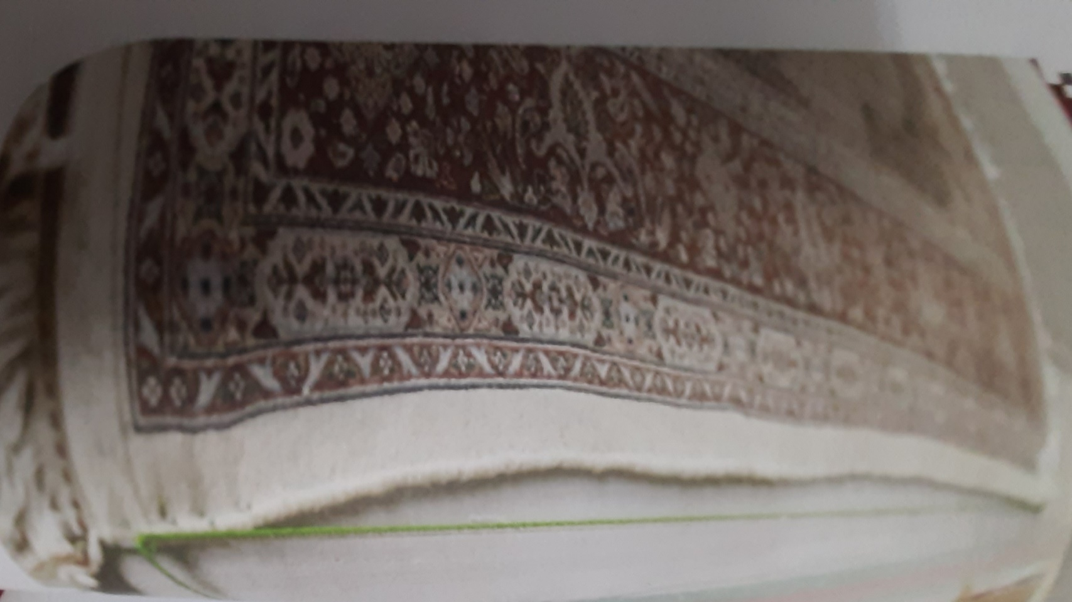
نمونه کجی

Slide 3
کنترل غلط بافی
در بعضی از فرشها نقش گل و بندها شکل واقعی خود را نداشته و در حالت قرینه دو طرف قالی از نظر کوچکی و بزرگی با هم تفاوت داشته و به طور کلی شکستگی در بندها و به هم ریختگی نقشه مشاهده میشود افزایش و کاهش طول بعضی از نقش مایه ها در حالت قرینه به نوعی غلط بافی است.

Slide 4
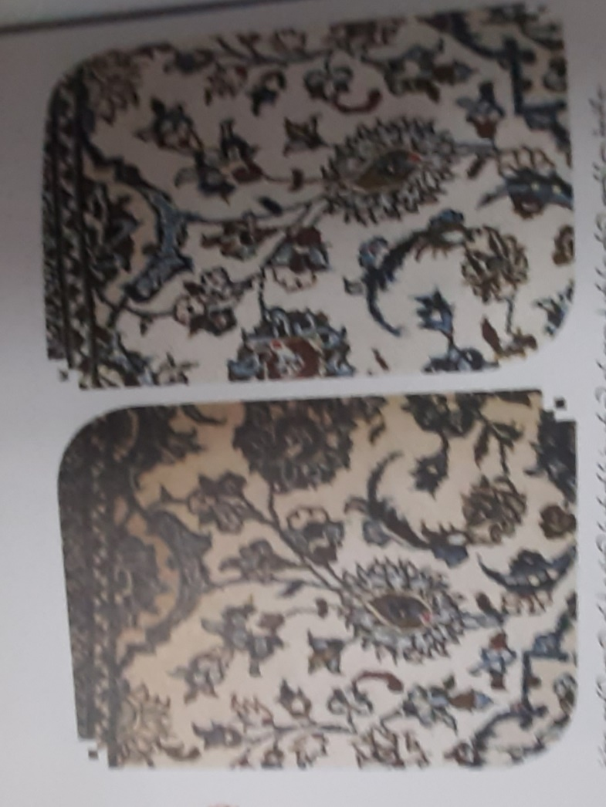
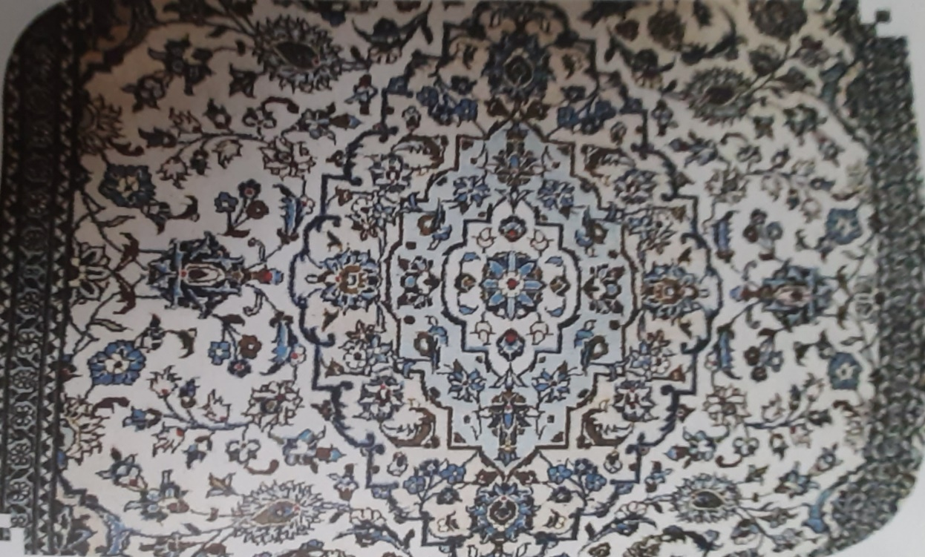
نمونه غلط بافی

Slide 5
3. سرکجی (شانه)
چنانچه فرشی اندازه طولی یک طرف در حالت تقارن باطرف دیگر متفاوت باشد این عیب را شانه دار شدن میگویند.

